Slide 1
2026「创意宁波」人工智能创业大赛 · 路演
面向个人 IP 的
数字资产沉淀与分发
解决方案
1
一个入口，多个出口
8
生态八层，从采集到身份
内容前置 · 结构化资产 · 一个入口多个出口
卡片化分发 × 品牌联名 · 让个人 IP 成为可持有的资产
3
三条技术底座创新
图麦工作室 二〇二六年十一月
它们做大流量，我们做大个人 IP。

Slide 2
目录
01 问题与机会
一个 IP 的重复成本 · 资产归属 · 竞品空位 · 内容前置
P03 — P07
02 产品蓝图
一个入口多个出口 · 生态八层 · 五段闭环
P08 — P11
03 内容与资产
N 种方式收进来 · 移动轻量本地化 RAG · 技术底座三条
P12 — P15
04 分发与卡片
卡片市场不发版上架 · 场景选卡 · 跨端出口
P16 — P20
05 商业化
四条收入腿 · 品牌联名 · 市场规模与定价
P21 — P24
06 落地与团队
三步走 · 知识产权与合规 · 团队 · 我们要什么
P25 — P29
02

Slide 3

第一章
01
问题与机会
内容发在平台上，不等于资产长在自己手里。
本章四节
1.1 一个 IP 的重复成本 1.2 数字资产在谁手里
1.3 竞品分析 1.4 内容前置范式
P03

Slide 4
第一章 · 1.1 一个 IP 的重复成本
同一篇内容，每个平台都要手工再做一遍
环节
每个平台都要重做一遍的事
为什么一次做不完
本方案的对应
改写
公众号排好的一篇，到小红书要拆成图集＋短标题，到微博要压成百字＋话题
字数上限、图片比例、标题风格每平台一套，没有共同模板
一份原文，多套版本自动派生
配图
首图尺寸与安全区不同，封面、金句图、长图都要重开工具导出
设计工具不认识内容结构，改一行字要重画整张
同一份结构数据，套不同卡片模板
发布
登录 N 个后台，每个排一次期，改一次就要重发 N 遍
平台不提供跨平台的日程与账号视图
一个入口排一次，出口各自带走
沉淀
写完就散在时间线与草稿箱，下次引用要从头搜
内容存在平台库里，检索与导出都受平台规则限制
存进自己的资产库，可检索可重组
注：前二列是创作者多平台运营的常见口径归纳，非平台官方规定；第四列为本方案的设计对应关系。
04

Slide 5
第一章 · 1.2 数字资产在谁手里
账号给的不是所有权，是可被收回的使用权
11.23 亿
网民规模
CNNIC 第 56 次报告 · 2025.06
201 分钟
人均单日在线
网络视听发展研究报告 · 2026
4.9 万个
累计查处账号
网信办清朗通报 · 2026.09
账号 ≠ 资产
限流、封禁、清空
历史内容拿不回来
三种失控，每一个 IP 都遇到过
① 限流：同一篇内容换个标题重发，流量归零，作者不知道为什么
② 封号：几年内容一次性归零，导出入口常常不存在
③ 改规则：排版、字数、比例一改，存量内容集体不合格
共同点：内容存在别人地里，经营权也不在自己手里
我们定义的个人口径：四条都得到
可持有：内容存在用户自己的库里，平台只是其中一个出口
可检索：结构化成字段与双链，能找回来才能复用
可迁移：不依赖单一账号，换平台不重建
可再分发：一份资产按场景长出多个版本
注：三个数字均取公开机构口径——CNNIC 第 56 次报告（截至 2025.06）；《中国网络视听发展研究报告（2026）》；中央网信办「清朗」专项行动通报（2026.09）。
05

Slide 6
第一章 · 1.3 竞品分析
三类玩家各做一段，中间那一段是空的
公域内容平台
公众号・小红书・抖音・微博
解决：流量、分发场、变现入口
不解决：内容所有权与跨平台复用；账号风险作者自己担
关系：是我们的出口，不是我们的库
笔记与知识管理工具
Notion・Obsidian・flomo・印象笔记
解决：个人记录、结构化、检索
不解决：以“存”为主，不管对外发布与卡片化出口
关系：解决“进”，不解决“出”
设计工具与链接聚合
Canva・稿定・Linktree
解决：好看的图、一个对外主页
不解决：图与内容结构分离，改一行字要重画
关系：是我们的下游工具
我们的位置：把三段接成一条链
进（N 种方式）→ 结构化（字段与双链）→ 持有（用户自己的库）→ 出（卡片与多出口）→ 回流（读者变作者）
这三件事在同类产品里从未同时满足：资产归属＋结构化＋多出口。
注：竞品按产品公开功能描述归纳，不比较规模与营收；“空位”指三件事能否同时满足，非市场份额判断。
06

Slide 7
第一章 · 1.4 内容前置范式
从“流量后置”到“内容前置”：先有资产，再谈分发
现状：流量后置
① 先想“这篇发哪个平台能火”，写完才想起存档
② 内容按平台形状生长，同一主题长出 N 个互不相通的版本
③ 阅读与转化数据留在平台后台，作者只能截图
④ 结果：账号一停，几年积累归零
本方案：内容前置
① 写作动作只做一次：落成原文＋要点＋标签＋来源
② 平台形状在出口那一层再生成，不干预写作
③ 资产存在用户自己库里，检索与重组都在同一份上
④ 结果：平台只是其中一个出口
范式一 内容先于平台
写作只做一次，形状交给出口层
范式二 结构先于排版
字段与双链让内容能被机器重组
范式三 资产先于流量
归属与经营权都在用户手里
注：“内容前置”为本方案命名，非行业既有术语；“现状”一栏为多平台运营常见做法的归纳，不指名具体平台。
07

Slide 8

第二章
02
产品蓝图
一个入口把内容收进来，多个出口把资产发出去。
本章三节
2.1 一个入口 · 多个出口 2.2 生态八层 2.3 五段闭环怎么转
P08

Slide 9
第二章 · 2.1 一个入口 · 多个出口
进一次、结构化一次；出多少出口，都不再改原文
入口层 链接粘贴｜截图｜拍照｜手写｜语音转写｜原文导入
↓
结构化｜字段
摘要・要点・标签・来源，机器可读而不是纯文本
结构化｜双链
笔记之间互相引用，新内容自动接上旧内容
结构化｜可回源
每条资产带来源与时间，引用可验证
↓
资产层｜用户自己的库
一份内容一条记录：可持有、可检索、可迁移、可再分发——平台只是其中一个出口
↓
好友卡片
微信会话里的图
朋友圈长图
一张图读完一篇
排版稿
可直接贴进图文
通用二维码
不支持微信生态的场合
公开落地页
任意浏览器可打开
注：出口只读资产层，不反向修改原文；原文只有一份，形状在出口生成。
09

Slide 10
第二章 · 2.2 生态八层
八层不是八个功能，是一条从采集到身份的链
01 采集层
链接・截图・拍照・手写・原文，五种进法进同一条链
02 结构化层
摘要・要点・标签・来源・双链，字段化而不是纯文本
03 资产层
存在用户自己的库里，归属与导出都在用户手里
04 表达层
卡片模板与版式，同一份结构长出不同形状
05 分发层
多出口：好友・朋友圈・公众号・落地页・通用二维码
06 回流层
读者一键转存为自己的笔记，成为下一个作者
07 身份层
个人主页与联名位，资产对外可识别可背书
08 治理层
内容安全・隐私边界・撤回与缓存失效
注：八层是产品蓝图的划分，不是功能清单的逐条对应；治理层贯穿前七层，不单独对外呈现。
10

Slide 11
第二章 · 2.3 五段闭环怎么转
五段闭环：谁输出、谁消费、多久一次
采集闭环
每次看到 · 作者
链接／截图／拍照 → 结构化 → 进资产库 → 可检索可复用
组织闭环
每周 · 作者
检索 → 双链关联 → 主题成组 → 长出新内容
表达闭环
每次发前 · 作者
选场景 → 选卡片 → 生成 → 预览校正后才是成品
分发闭环
每次发 · 出口层
出口生成 → 发出 → 任意浏览器可打开 → 阅读与转存回流
身份闭环
每月 · 生态
作品聚合 → 个人主页 → 联名位 → 资产对外可识别
设计要点：每一段都有固定动作与责任人，上一段的输出就是下一段的输入；任何一段不执行，下一段就拿不到东西。
11

Slide 12
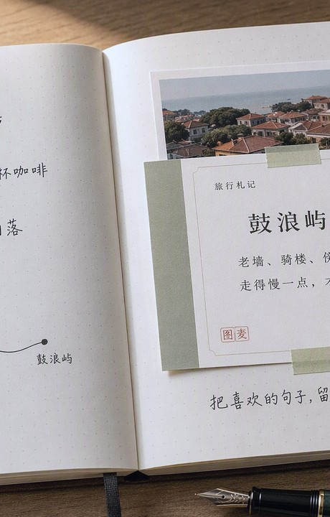
第三章
03
内容与资产
N 种方式快速建立，结构化之后才谈得上复用。
本章三节
3.1 N 种方式把内容收进来 3.2 移动轻量本地化 RAG 3.3 技术底座三条
P12

Slide 13
第三章 · 3.1 N 种方式把内容收进来
四条路进来，落成同一套字段
① 链接
粘一条网址，正文与配图一起进库
来源可回查，站名按域名认
拓不到正文的站点不编造，降档处理
② 图文
一张截图或一张照片进去
图上文字认出来，提炼成要点
认不出字就不编，降档成贴图笔记
③ 手写
自己写的字直接录入
不经提炼，也照样是一条资产
与卡片、分享、检索同一套口径
④ 转存
别人分享的卡片，一键存进自己库
存完落回列表，与自写笔记同格管理
读者变作者的那一口
落库只有一套字段：标题・摘要・要点・标签・来源・双链
后面所有出口都只读这一套字段；进库的动作只做一次，不在四个入口里各写一套结构
注：图上文字由自建 OCR 识别（非外包接口）；识别不到时降档为贴图笔记而不是编造内容，该口径已写进软件说明书。
13

Slide 14
第三章 · 3.2 移动轻量本地化 RAG
让个人库自己会回答问题：移动、轻量、本地化
移动
检索发生在手机上，不要求用户先坐到电脑前打开一个知识库
场景：看到、记下、当场能用
轻量
个人库量级在千条以内，不必上一整套企业级向量集群
代价：成本与能耗都算得过来
本地化
索引与原文优先在设备侧与用户自己的库里
不把私域内容交给第三方做检索
市场分析：为什么这一层现在值得做
端侧智能已成本机系统能力，但普遍绑定特定机型与系统版本
个人内容量小、隐私高，恰好是“轻量”能吃下的区间
空位：把 RAG 做到“个人库”这一尺度上，而不是企业知识库
竞品分析：两条路，各让出一半
云端问答：能力强，但个人笔记要上传到第三方，与资产不出私域相冲
笔记软件自带 AI：检索限在自家云文档里，格式与账号都被绑定
我们的取舍：先把结构化做好，问答在个人库这一层发生
注：本节的“移动轻量本地化 RAG”按报名口径书写，是产品蓝图与设计目标；不在此列实现进度，也不对应具体机型与系统版本。
14

Slide 15
第三章 · 3.3 技术底座三条
三条底座：双链补偿、契约式抽取、轻量检索
① 双链并行 · 跨链补偿
两条链各走各的：一条负发布，一条负沉淀
任一条没走完，另一条留下的记录可反向补回来
不靠人工对账，按来源与时间重放
② 契约式抽取
模型输出先过一份字段契约，不合格就不入库
产物必须是可校验的结构，不是自由文本
拿不到契约字段就降档，不编一个看着对的答案
③ 移动轻量本地化 RAG
检索与问答发生在个人库这一层
结构化是它的前提：字段与双链先立住
与系统级端侧能力是叠加，不是替代
这三条不是工程口号，已写进一份发明专利申请
申请文件里含 15 项权利要求；本稿只述技术口径，不列申请号与申请日。
另有一份软件著作权登记材料与本蓝图同一口径。
注：三条底座在架构上各自可验收：双链补偿看记录与重放，契约式抽取看字段不合格时的降档，轻量检索看它只读个人库。
15

Slide 16

第四章
04
分发与卡片
不发版就能上架的卡片市场，按场景选一张发出去。
本章四节
4.1 卡片市场 4.2 按场景选卡 4.3 跨端出口与通用二维码
4.4 竞品分析：分发侧
P16

Slide 17
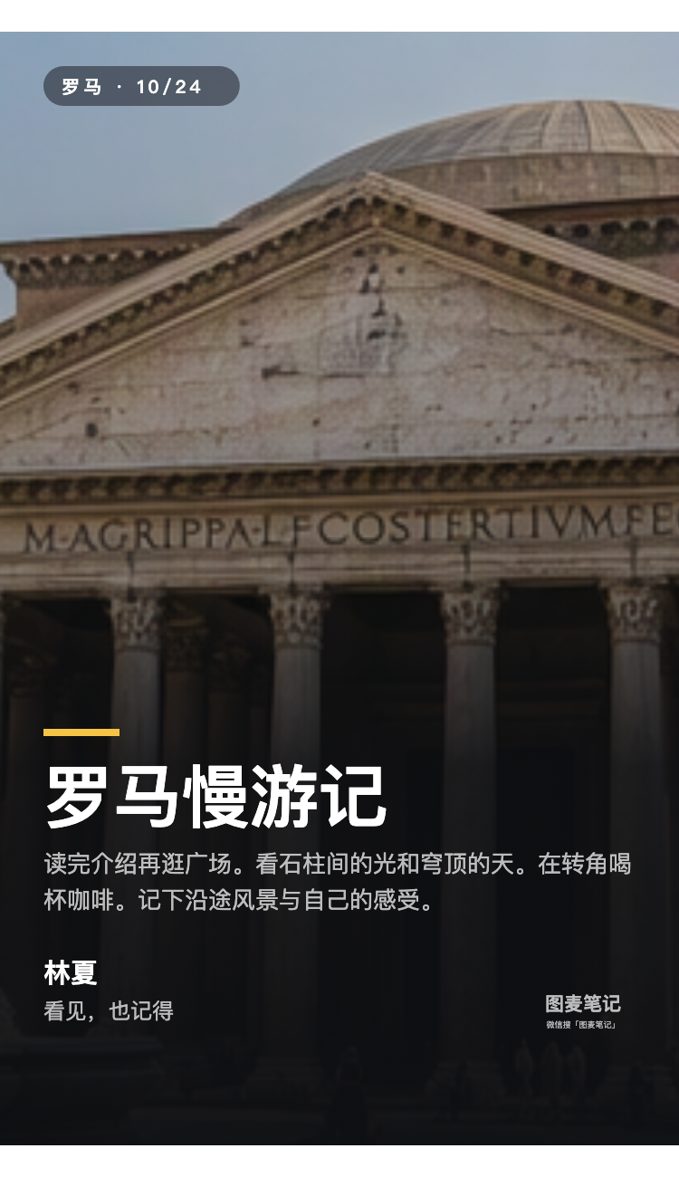
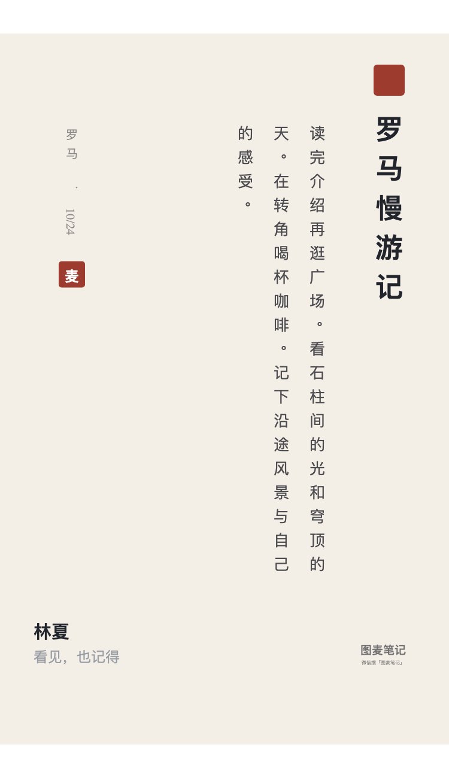

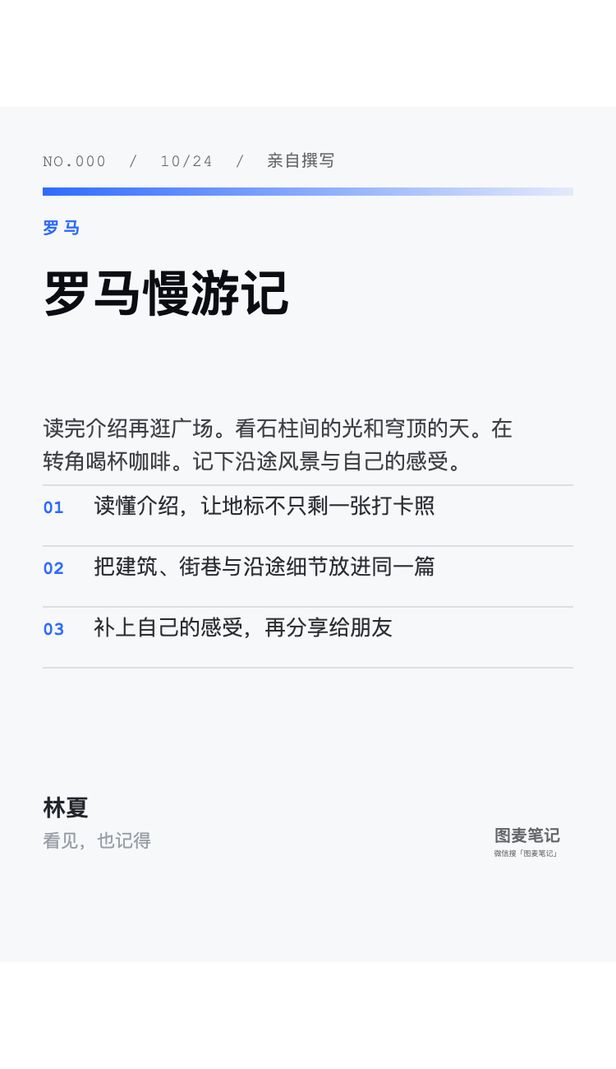
第四章 · 4.1 卡片市场
卡片是模板市场，不是发版清单
卡片按场景分
好友卡・朋友圈长图・排版稿・旅行打卡・金句卡，各一套形状
模板是数据，不是代码
模板以清单形式由服务端下发，端上按需取；加一套版式不必等发版
右：四套卡片版式示意，由同一份结构化数据渲染——只换模板，不换内容。
用户只浏览与选用
默认模板不开放设备侧改写，避免不同手机长出不同形状
“不发版就能上架”是分发层的核心：模板与运营图走同一条下发链
内容在资产层，形状在模板层，两者各自演进；模板更新不要求用户升级应用。
注：本节只述模板机制，不列模板数量与上线进度。
17

Slide 18
第四章 · 4.2 按场景选卡
同一个内容，五种场合五种形状
场合
卡片形状
发到哪里
排布为什么这样
会话里递一张
好友卡：标题＋要点三条＋一张图
微信会话
屏幕小，先给结论再给出处
朋友圈刷屏
长图：摘要＋要点逐条＋来源
朋友圈
长度换层次，一屏读不完也要读得顺
长文与公众号
排版稿：段落＋图＋引用，可直接贴
公域图文平台
编辑器只认段落与图，不带走样式
出行与打卡
旅行卡：地点＋时间＋一句话
社交与相册
场景先于文字，地名比标题更抓眼
金句传播
金句卡：一句大字＋署名
任意平台
只留一句，才有人转发
注：五种形状都只读同一套字段；选卡是出口层动作，不回头修改资产本体。
18

Slide 19
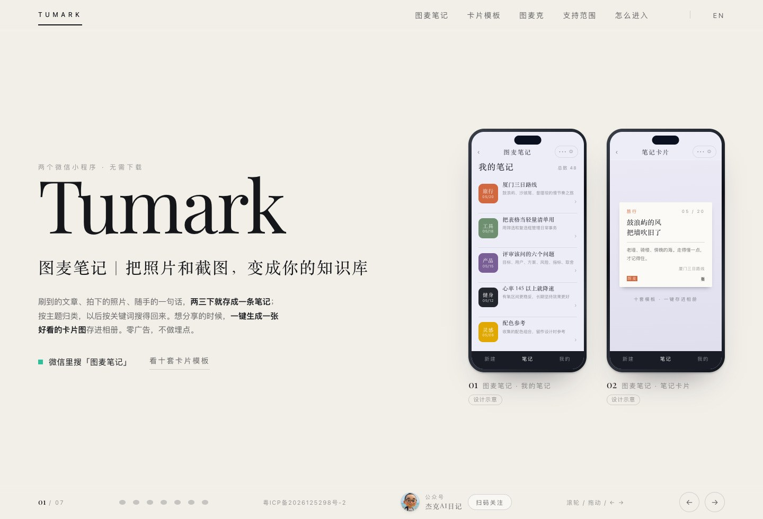
第四章 · 4.3 跨端出口与通用二维码
出了微信生态，同一份资产照样发得出去
通用二维码
一张普通网址的码：系统相机与任意浏览器都解得开
公开落地页
服务端把快照渲染成网页：只出标题・要点・来源与作者名
一份资产，多端出口
iPhone・安卓・小程序读同一份，出口按端能力降级
红线：撤回即失效
那一页不缓存；撤掉后也不区分“不存在”与“被撤”
右：浏览器里的公开入口实拍——不依赖应用内浏览器，也不要求先装什么。
注：本节只述出口机制，不列各端进度。
19

Slide 20
第四章 · 4.4 竞品分析：分发侧
分发这一侧，别人做到哪一步
玩家
它把内容发到哪
它的形状从哪里来
与我们的边界差
设计工具
Canva・稿定
导出成图，人工再发
人工拖拽，与内容结构无关
我们有结构，它们只有画布
排版与群发工具
多平台一次发
模板固定，改一处要回到源文稿
我们不改原文，只换出口形状
链接聚合主页
Linktree 类
一个对外主页
只有链接列表，没有内容本体
我们的主页由资产自己长出来
平台自带分享
只在自家生态里流转
样式由平台定，不可自定义
生态外那一半是空的
注：按各产品公开功能描述归纳，不比较规模与营收；“边界差”指能力范围不同，不指优劣。
20

Slide 21

第五章
05
商业化
四条收入腿，先跑第一条；联名是品牌层，不是广告位。
本章三节
5.1 四条收入腿 5.2 品牌联名 5.3 市场规模与定价
P21

Slide 22
第五章 · 5.1 四条收入腿
四条腿：订阅、模板、联名、共建
① 订阅
先跑这一条
结构化与检索能力按月计
免费层给足日常记录，付费层给批量导入与深度检索
不因付费改变资产归属
② 模板
跟在订阅后面
卡片版式的精品包与主题包
一次性买断，或随订阅开放
模板走下发链，不占发版窗口
③ 联名
品牌层，见 5.2
品牌定制卡与主题，按合作计
只碰表达层，不碰资产归属
不接广告位，不接信息流投放
④ 共建
渠道层
面对园区、文创机构与高校的内容生态共建
出工具与培训，不出个人数据
次序是定的：先把订阅跑住，模板与联名才有地方落
四条腿都不改一件事：资产归用户。任何收费都不把内容变成平台资产，也不把经营权收回去。
注：本节只述收入结构与次序，不含收入预测；定价原则见 5.3。
22

Slide 23
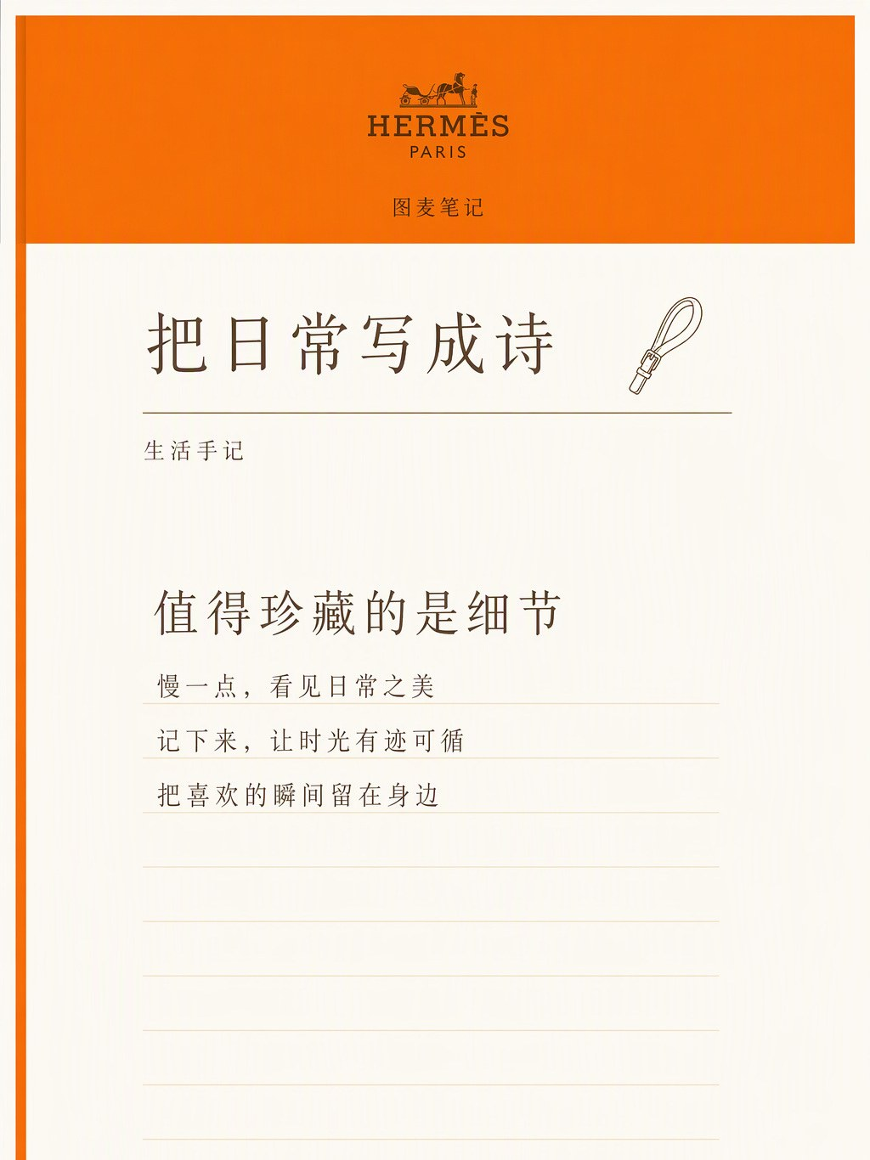
第五章 · 5.2 品牌联名
联名不是广告位，是资产对外可识别的那一层
联名做什么
品牌出一套卡片版式与主题，作者的署名与来源照旧保留
为什么能在我们这里做
卡片是内容的一部分而不是贴片；读者转存时，版式跟着内容一起走
边界
只碰表达层；不拿作者内容做投放，不在卡面加第三方追踪
这一步与宁波对得上
文创与制造业品牌多、内容供给强，联名卡是本地品牌能直接用起来的出口
左：联名概念样稿，非已达成合作。
注：本稿不列合作名单与报价；左图为概念样稿，不代表已达成任何合作。
23

Slide 24
第五章 · 5.3 市场规模与定价
盘子有多大，我们按什么收
2500 亿美元
全球创作者经济当前规模
Goldman Sachs Research · 2023
4800 亿美元
2027 年预计规模
同一机构公开预测 · 非中国口径
5000 万人
全球创作者，年增 10–20%
Goldman Sachs Research · 2023
定价三条原则
① 免费层给日常
记录・结构化・单张出图不收费
不把“能不能存下来”锁在付费后面
② 订阅按能力
批量导入・深度检索・多端同步按月计
一档就够，不做多层权益阶梯
③ 模板与联名按件
精品包一次性，联名按合作计
不绑账号，不抽内容税
注：市场数取 Goldman Sachs Research 2023 年公开预测，为全球口径；本方案不做收入预测，上表为定价原则而非最终价格。
24

Slide 25

第六章
06
落地与团队
三步走、知识产权、一个人做整条链的边界。
本章四节
6.1 三步走 6.2 知识产权与合规 6.3 团队
6.4 我们要什么
P25

Slide 26
第六章 · 6.1 三步走
先立资产，再开出口，最后成生态
STEP 01 立资产
把采集与结构化做稳：四条入口落成同一套字段
让一个人一天能存下十条，存完还能找回来
验收看什么：同一条内容能不能被自己检索到
STEP 02 开出口
卡片市场与多端出口：一份内容按场合发得出去
模板走下发链，加版式不占发版窗口
验收看什么：同一份内容能否出五种形状
STEP 03 成生态
读者转存成作者，联名与共建接上本地品牌
个人主页把资产变成可识别的身份
验收看什么：读者那一侧能否变成新的作者
次序不可逆：没有资产层，出口只是排版工具
本页只定路径与验收口径，不在此列时间表；任何一步都不把资产从用户手里搬走。
注：三步均为产品蓝图上的次序划分，不对应具体版本与上线时间。
26

Slide 27
第六章 · 6.2 知识产权与合规
两项自主知，一套合规底座
计算机软件著作权登记 已受理
图麦笔记微信小程序软件 · 流水号 2026R11L3458360
说明书与登记材料同一口径，技术断言逐条对代码
发明专利申请 已递交
《语义抽取与原件留存跨链补偿方法及系统》
权利要求 15 项 · 附图 6 幅 · 实施例 6 个
内容安全
文字与图片都过检测闸，覆盖三条录入链路
公开页只露快照那几列 · 撤回后不留缓存
隐私与主体边界
个人主体、端上为主，不采集与业务无关的信息
自建 OCR 引擎，不依赖平台接口
均为独立开发、原始取得
申请号与申请日以受理通知书为准；本页不列受理进度。
注：本节列法律文书与机制的名称及口径，具体编号以正式受理文书为准。
27

Slide 28
第六章 · 6.3 团队
一个人做整条链，加一圈共建者
赵龙飞（895软件工程硕士）
产品定义 · 架构 · 全栈 · UI · 部署
25 年行业经验，其中 17 年在中国移动体系做产品与项目管理
主导过中国移动云盘、移动 MM 等大型产品
从代码到视觉全部由负责人本人完成，无外包
产品定义 需求发现、范围取舍、对外口径都有一份台账
架构与服务端 接口、数据模型与内容安全闸
端上与视觉 界面、卡片版式与品牌识别
部署与运维 发布链路与验收尺子自己维护
链能一个人跑通，生态不能一个人做。
这就是下一节找共建者的原因：要的是场景与内容供给，不是人头。
注：本页只述分工与经验口径，不列团队人数目标与招聘计划。
28

Slide 29
第六章 · 6.4 我们要什么
这次不融资，我们找共建者
内容方
出版社・媒体・知识付费团队
把存量内容接成可检索的结构化资产
平台与渠道
预装与应用商店
让“一个入口”到达更多人
模型与算力
成本与多语言能力
把提炼成本压到个人付得起
本地载体
文创港的场景与空间
联名卡与共建的第一批落点
宁波市文化和旅游发展“十四五”规划（公开文件原句）
以文创港为核心打造具有全国影响力的数字文化产业新兴集聚区
联名卡与共建落点，就落在“场景与空间”这一侧。
注：本页为合作需求，不涉及股权与融资安排；规划原句引自公开文件。
29

Slide 30
面向个人 IP 的
数字资产沉淀与分发解决方案
汇报结束
图麦工作室 二〇二六年十一月
它们做大流量，我们做大个人 IP。
30

